Slide 1
Correction automatique de la couleur
Juan Esteban Rios
Alejandro Chavez
IMA 201

Slide 2

Intro
A new algorithm for unsupervised global and local color correction
Alessandro Rizzi, Carlo Gatta, Daniele Marini
Automatic Color Enhancement (ACE) and its Fast
Implementation
Pascal Getreuer
Une école de l’IMT

Slide 3
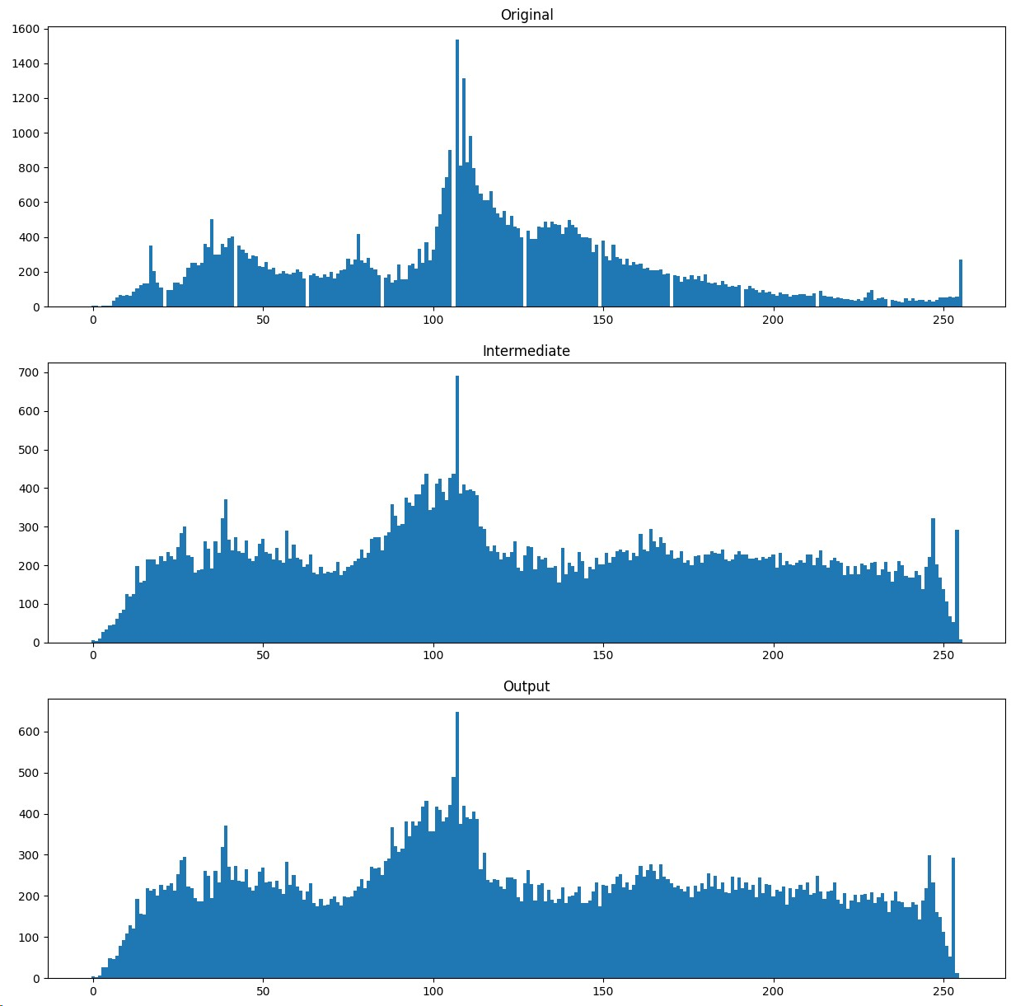
Travail Effectué
Travail Effectué
Une école de l’IMT

Slide 4
Mise en œuvre dans différents espaces
A
Une école de l’IMT

Slide 5
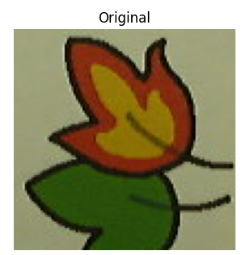
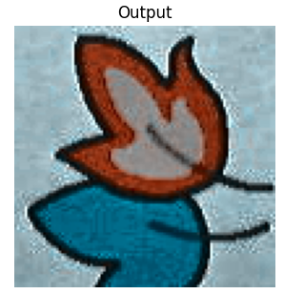
LAB
Une école de l’IMT

Slide 6
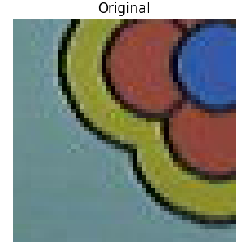
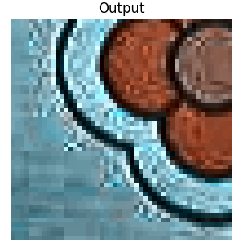
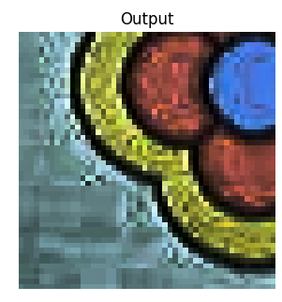
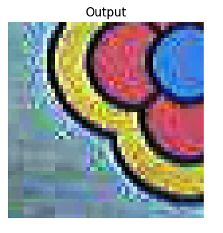
Comparaison des espaces colorimétriques
LAB
HSB
RGB
Une école de l’IMT

Slide 7
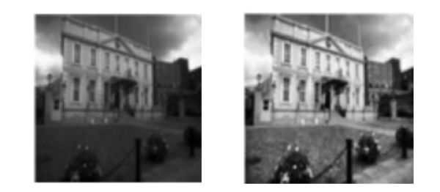
Niveaux de Gris
Une école de l’IMT

Slide 8
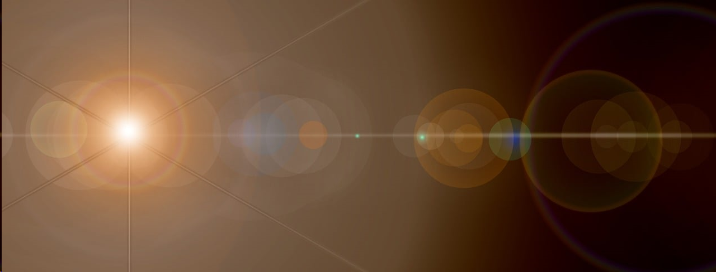
Fast Implementation
Une école de l’IMT

Slide 9
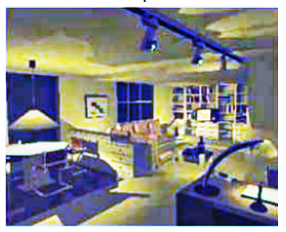
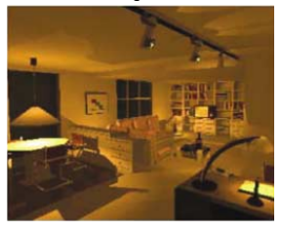
Conclusions
A
Une école de l’IMT

Slide 10
Bibliographie
Pascal Getreuer, Automatic Color Enhancement (ACE) and its Fast Implementation, Image Processing On Line, 2 (2012), pp. 266–277. https://doi.org/10.5201/ipol.2012.g-ace
Maulion, Matt. “White Balancing — an Enhancement Technique in Image Processing.” Medium, 1 Feb. 2021, mattmaulion.medium.com/white-balancing-an-enhancement-technique-in-image-processing-8dd773c69f6.
http://www2.cmp.uea.ac.uk/Research/compvis/CATSI.htm
Une école de l’IMT

